Slide 1
Programação em C
Aula 11

Slide 2
Problema 38
Considere que um banco armazena em arquivo as seguintes informações de seus clientes: número da conta (int), nome do cliente (string), limite de crédito (float), saldo atual (float).
Esse banco deseja implementar um programa para atendimento eletrônico que permita aos clientes executarem as seguintes ações: abertura de conta, listagem de saldo, depósito e saque.

Slide 3
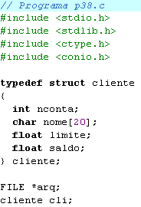
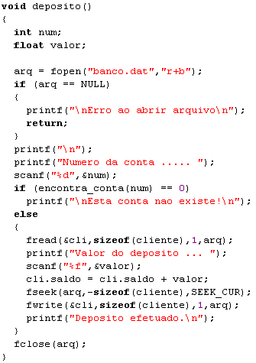
Análise do programa
O "b" significa binário.
As funções fread, fwrite são usadas para leitura e escrita. A função fseek também é importante.
Os registros de um arquivo binário são variáveis de um tipo de dados adequado.

Slide 4
Arquivos textuais versus binários
Arquivos textuais possuem algumas vantagens:
  Facilidade de criação: basta usar um editor de texto;
  Facilidade de verificação do conteúdo do arquivo.
Mas também possuem algumas desvantagens:
  A codificação do conteúdo do arquivo consome 1 byte por caractere, o que pode inviabilizar a utilização do arquivo para grandes volumes de dados.
Exemplo: para armazenar os valores 10.00, 1000.00 e 1000000.00 como caracteres ASCII, serão necessários 5, 7 e 10 bytes, respectivamente. Porém, um valor do tipo float, em binário, consumirá sempre 4 bytes.

Slide 5
Arquivos textuais versus binários
Outras desvantagens dos arquivos textuais são:
  O processamento é lento: as informações precisam ser convertidas de ASCII para binário para serem armazenadas na memória do computador;
  A modificação de informações já armazenadas no arquivo requer a utilização de um arquivo temporário.
  No caso de armazenamento de informações sigilosas, a facilidade de verificação de seus conteúdos, pode inviabilizar sua utilização.

Slide 6
Arquivos textuais versus binários
A utilização de arquivos binários é interessante para o tratamento de grandes volumes de dados que precisam ser modificados frequentemente.
Para arquivos binários, o segundo parâmetro da função fopen deve especificar o modo de uso do arquivo e a forma binária de codificação (“b”).
A Tabela a seguir ilustra os possíveis modos de abertura de um arquivo binário.

Slide 7
Arquivos binários: modos de abertura
Modo | Significado
“r+b” | Abre um arquivo binário existente para leitura e gravação de dados; se o arquivo não existir, irá ocorrer um erro.
“w+b” | Abre um novo arquivo para leitura e gravação de dados; se o arquivo já existir, a gravação irá sobrescrever os dados existentes.
“a+b” | Abre um arquivo binário para operações de anexação de dados; se o arquivo não existir, será criado um novo arquivo.

Slide 8
Arquivos binários: modos de abertura
Um arquivo binário pode ser aberto também nos modos: “rb” (leitura), “wb” (escrita) e “ab” (anexação).
Mas, como arquivos binários são usados, em geral, para operações de leitura e gravação, os modos “r+b”, “w+b” e “a+b” são mais interessantes.
Em arquivos binários, os registros devem ser definidos por uma estrutura de dados conveniente.
O programa p38.c define o tipo cliente para representar os registros do arquivo.

Slide 9
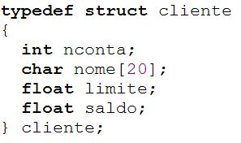
Arquivos binários: estrutura lógica
Veja:
Portanto, cada registro do arquivo irá corresponder a 32 bytes. Ou seja, sizeof(cliente) = 32.
Podemos representar cada registro do arquivo como:
4 bytes
20 bytes
4 bytes
4 bytes
nconta
nome
saldo
limite
4 bytes
20 bytes
4 bytes
4 bytes

Slide 10
Arquivos binários: estrutura lógica
O arquivo binário inteiro pode ser visto de forma esquemática como um conjunto de registros de 32 bytes:
As operações de leitura e escrita em arquivos binários são realizadas, respectivamente, pelas funções fread e fwrite.
R1
R2
R3
R4
...
Rn
32 bytes
32 bytes
32 bytes
32 bytes
32 bytes

Slide 11
Funções fread e fwrite
As funções fread e fwrite requerem os seguintes parâmetros:
  Endereço de memória para onde a informação será lida (ou o endereço de memória de onde provém a informação a ser escrita);
  Tamanho (em bytes) do bloco de memória a ser lido ou escrito;
  Número de blocos de memória a serem acessados;
  A identificação do arquivo.

Slide 12
Funções fread e fwrite
Considere o seguinte exemplo usando fread:
Nesta chamada temos os seguintes parâmetros:
  &cli: endereço da variável cli (tipo cliente);
  sizeof(cliente): quantidade de bytes do bloco de memória (registro) a ser lido;
  1: indica o acesso a apenas um bloco de memória (1 registro) do arquivo;
  arq: ponteiro para o arquivo.
fread(&cli,sizeof(cliente),1,arq);

Slide 13
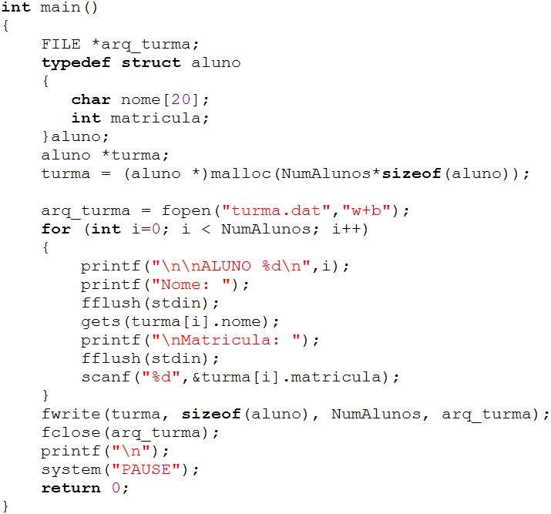
Funções fread e fwrite
Exemplo usando fwrite:
Observe a escrita
simultânea de múltiplos
blocos de memória.

Slide 14
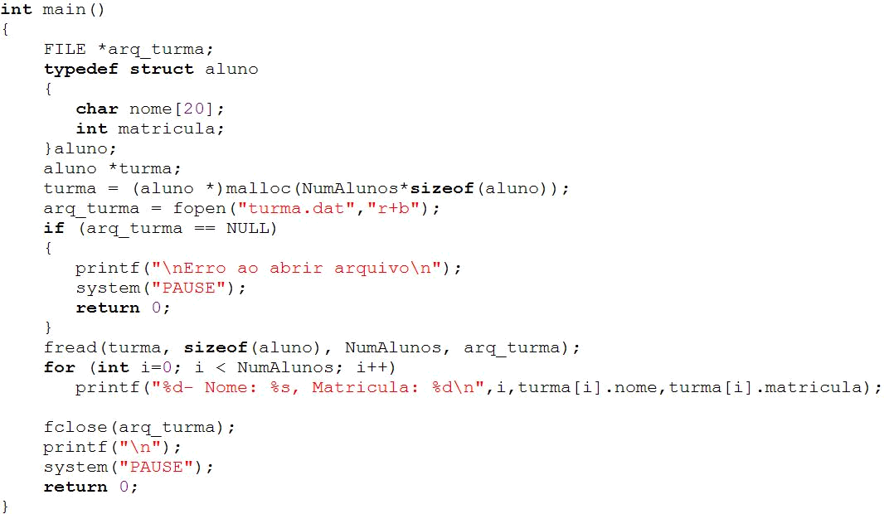
Funções fread e fwrite
Observe agora a
leitura simultânea
de múltiplos blocos
de memória.
A desvantagem é ter que manter em memória (no vetor turma) uma grande quantidade de dados.

Slide 15
Arquivos binários: acesso aos registros
O acesso aos registros de um arquivo é feito, normalmente, de forma seqüencial.
A estrutura FILE armazena um ponteiro para a posição atual no arquivo.
Podemos imaginar que o ponteiro para a posição atual identifica o registro a ser acessado.
Na abertura do arquivo, este ponteiro é posicionado no início do primeiro registro:
...

Slide 16
Arquivos binários: acesso aos registros
Cada acesso (de leitura ou de gravação) desloca este ponteiro para frente de um valor correspondente à quantidade de bytes acessados.
Quando o ponteiro estiver além do último registro, a função feof retorna 1 (fim do arquivo).
A figura a seguir ilustra esta situação:
...

Slide 17
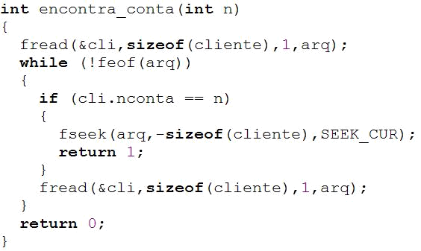
Arquivos binários: acesso aos registros
O deslocamento do ponteiro para a próxima posição no arquivo permite que os registros sejam acessados seqüencialmente.
Considere, por exemplo a função encontra_conta:
Objetivo: posicionar
o ponteiro no início do
registro correspondente
à conta n.

Slide 18
Arquivos binários: acesso aos registros
A função encontra_conta presume que, no início, o ponteiro aponta para o começo do arquivo.
A cada acesso de leitura (fread), este ponteiro avança para o registro seguinte.
Suponha que o número da conta a ser encontrada pela função encontra_conta seja igual a 5 (n=5).
Para ilustrar, considere ainda um arquivo com os registros:
Números das contas dos clientes.
3
7
5
1
6
2

Slide 19
Arquivos binários: acesso aos registros
Inicialmente, tem-se:
Após a leitura do primeiro registro, teremos: cli.nconta = 3;
Como o registro lido não corresponde ao registro desejado, uma nova leitura será necessária: cli.nconta = 7;
3
7
5
1
6
2
3
7
5
1
6
2
3
7
5
1
6
2

Slide 20
Arquivos binários: acesso aos registros
Novamente, será necessário uma nova leitura: cli.nconta = 5;
Agora, o registro desejado foi encontrado (cli.nconta = 5) , mas o ponteiro está posicionado no início do próximo registro.
Para posicionar de volta o ponteiro no início do registro desejado, a função encontra_registro usa:
3
7
5
1
6
2
fseek(arq,-sizeof(cliente),SEEK_CUR);

Slide 21
Função fseek
A função fseek é usada para posicionar o ponteiro de acesso aos registros em uma posição qualquer da seqüência de bytes que constitui o arquivo.
Os parâmetros desta função são:
  Identificação do arquivo;
  Valor do deslocamento em bytes do ponteiro de acesso aos registros (+: para frente, -: para trás);
  Posição a partir da qual será feito o deslocamento. As seguintes constantes são usadas para identificar esta posição:
    SEEK_SET – indica o início do arquivo;
    SEEK_CUR – indica a posição atual do ponteiro;
    SEEK_END – indica o final do arquivo.

Slide 22
Função fseek
Observe novamente o comando:
Neste caso, será realizado um deslocamento para trás, correspondente ao tamanho de um registro, em relação à posição atual do ponteiro.
Portanto, na função encontra_registro, após a execução de fseek, o ponteiro estará posicionado corretamente no ínício do registro desejado:
fseek(arq,-sizeof(cliente),SEEK_CUR);
3
7
5
1
6
2

Slide 23
Função fseek
Note que, se o número da conta correspondesse exatamente ao número do registro, o ponteiro poderia ser posicionado como a seguir:
Neste caso, n é o número do registro. Por exemplo, para n=3, precisamos de 2 deslocamentos para frente, a partir do início do arquivo.
fseek(arq,(n-1)*sizeof(cliente),SEEK_SET);
1
2
3
4
5
6

Slide 24
Problema 39
Considere que o acervo de livros de uma biblioteca está armazenado em um arquivo binário, cujos registros contêm as seguintes informações:
  Número de identificação do livro;
  Título do livro, limitado a 20 caracteres;
  Indicação se o livro está disponível para empréstimo;
  Número de vezes que o livro já foi emprestado, se o livro estiver disponível, ou o número do leitor e data de devolução, se o livro estiver emprestado;
Deseja-se definir uma estrutura conveniente para os registros e implementar as operações: atualização do acervo, listagem, empréstimo e devolução.

Slide 25
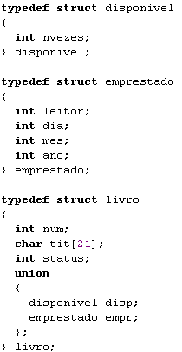
Análise do programa
Estruturas de dados
O que é isto?

Slide 26
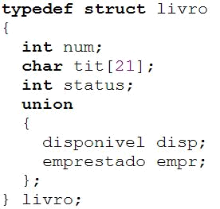
Union
Dentre as estruturas definidas pelo programa p39.c, merece atenção especial a estrutura livro:
Número de identificação do livro.
Título do livro.
Indica se o livro está disponível.
Armazena o nº de vezes que o livro
já foi emprestado.
Armazena o nº do leitor deste
livro e a data de devolução.
O que significa esta definição?

Slide 27
Union
Os campos disp e empr não precisam fazer parte da estrutura de dados ao mesmo tempo, pois:
  se o livro está disponível, só o campo disp tem sentido;
  se o livro está emprestado, só o campo empr tem sentido.
Neste contexto, para economizar memória na estrutura de dados livro, esses dois campos são declarados como uma união (union).
Uma union determina uma única localização de memória onde podem ser armazenadas várias variáveis diferentes (somente uma por vez).

Slide 28
Union
Qual é então o tamanho (em bytes) de uma union?
O tamanho de uma union corresponde ao tamanho de seu maior campo.
Para o caso anterior, qual é o tamanho da union?
union
{
disponivel disp;
emprestado empr;
};
typedef struct emprestado
{
int leitor;
int dia;
int mes;
int ano;
} emprestado;
16 bytes
typedef struct disponivel
{
int nvezes;
} disponivel;
Logo o tamanho da
union é: 16 bytes.
4 bytes

Slide 29
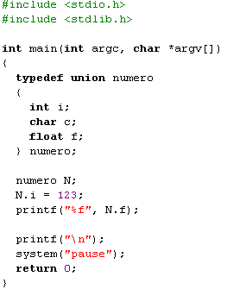
Union
Atenção!! Cuidado com situações como esta:
Está sendo "lida" uma região da memória (que foi "gravada" como um inteiro) como se fosse um valor de ponto flutuante.
Tome cuidado! O resultado pode não fazer sentido.

Slide 30
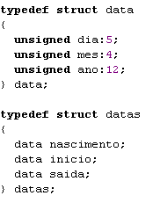
Campos de bits
O programa p40.c usa as seguintes estruturas de dados:
Esta é outra forma de economizar memória. O tipo data é constituído dos campos: dia (de 5 bits), mes (de 4 bits) e ano (de 12 bits) do tipo unsigned.
unsigned de 4 bits: inteiro de 0 a 15.
unsigned de 5 bits: inteiro de 0 a 31.
unsigned de 12 bits: inteiro de 0 a 4095.
Estes limites são suficientes para armazenar os valores de dia, mês e ano de uma data.
Note que: sizeof(data) = 4 (bytes) = 32 bits (21 dos quais serão usados).
Sem usar campos de bits, sizeof(data) = 12.

Slide 31
Exercícios
Exercício 4, página 215. Considere agora o arquivo de dados como sendo um arquivo binário.

